Slide 1
Evolución de objetos tecnológicos
l
4°básico
Objetivo: Comprender que los objetos evolucionan a medida que las necesidades de los seres humanos cambian.

Slide 2
El hombre creó objetos tecnológicos para que las personas puedan hacer todo de una manera más fácil, y así mejorar la calidad de vida de todas las personas.
La rueda, la imprenta, los remedios y los computadores, automóviles, entre muchos otros, son inventos que están presentes en nuestras vidas

Slide 3
Pero las necesidades del ser humano están constantemente cambiando, es por eso que los objetos tecnológicos también evolucionan y mejoran a través del tiempo.
Veamos algunas evoluciones de objetos…

Slide 4
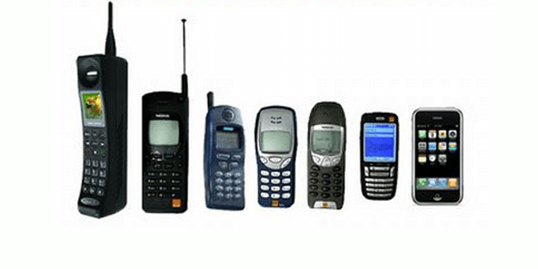
1- Celular

Slide 5
2.- Televisión

Slide 6
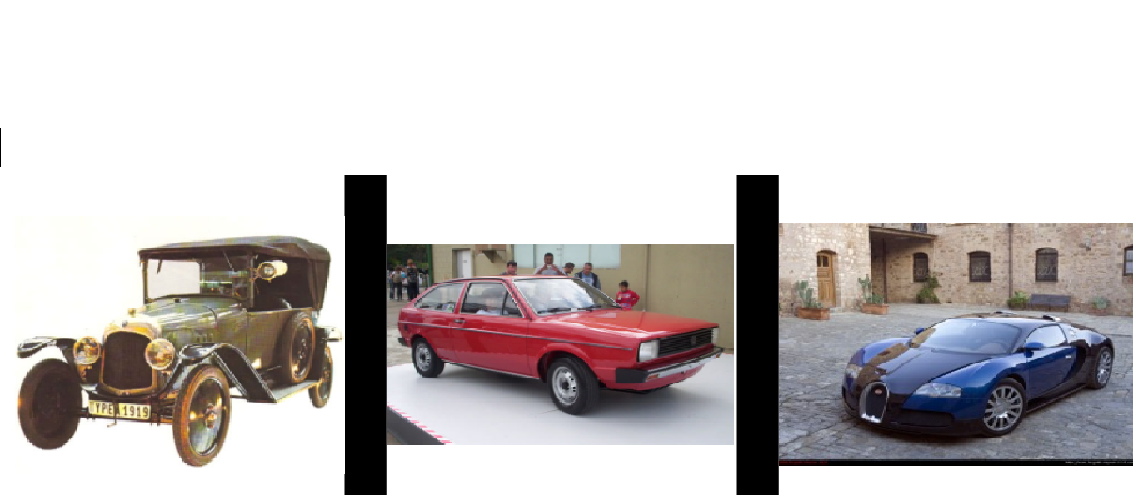
3.- Automóvil

Slide 7
Instrucciones: Realice esta actividad en su cuaderno con título “Actividad n° 3, semana 30/3”.

Slide 8
Actividad n°1 Googlea y dibuja una línea de tiempo con 3 evoluciones de los siguientes objetos.
Reloj
1 2 3
Computador
1 2 3

Slide 9
Para que todos estos cambios hayan sido posibles fue necesaria la creatividad e imaginación de los seres humanos “La imaginación crea la realidad”. Richard Wagner. Actividad n°2 Imagina y dibuja en tu cuaderno como crees que serán las salas de clases en el futuro. No olvides explicar tu dibujo.

